Slide 1
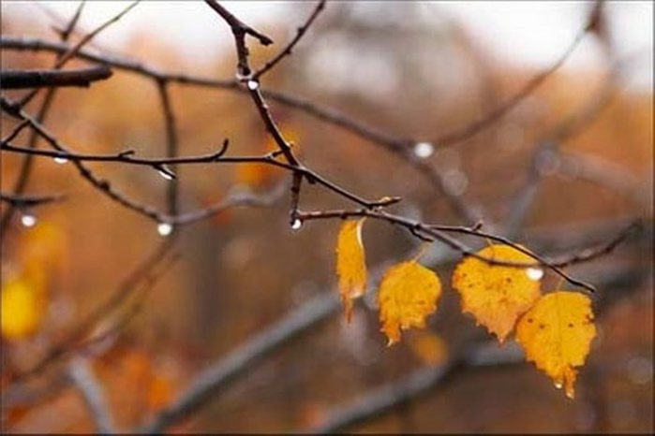
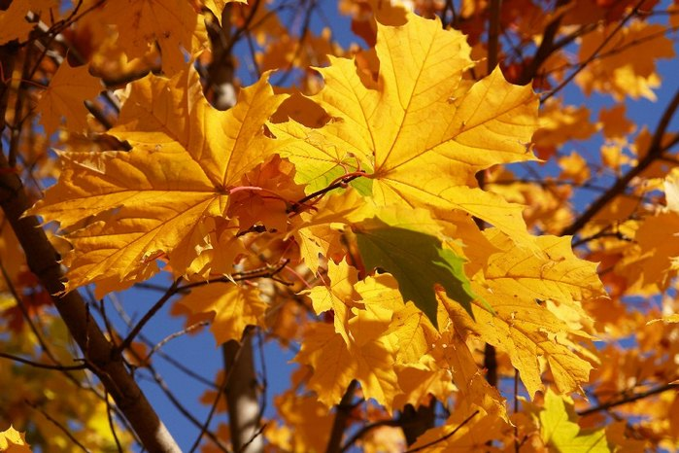
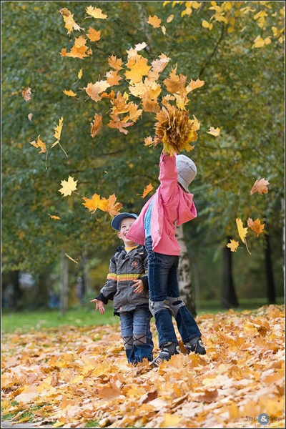
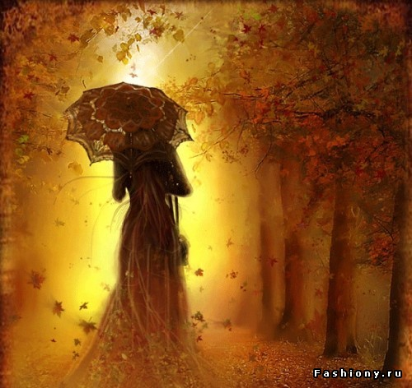
Люблю я пышное природы увяданье...
Работа выполнил учащийся 5 класса
МКОУ СОШ № 22 с. Обильного
Саакян Самвел

Slide 2
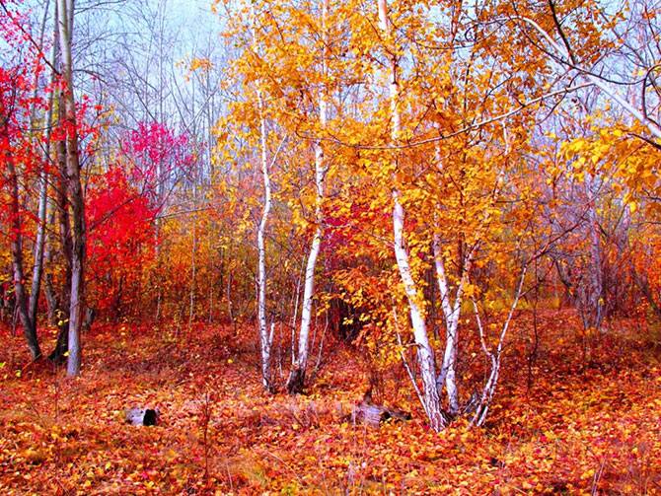
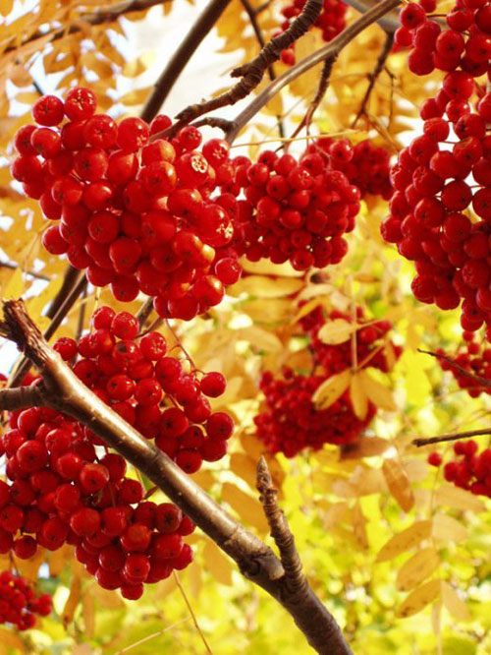
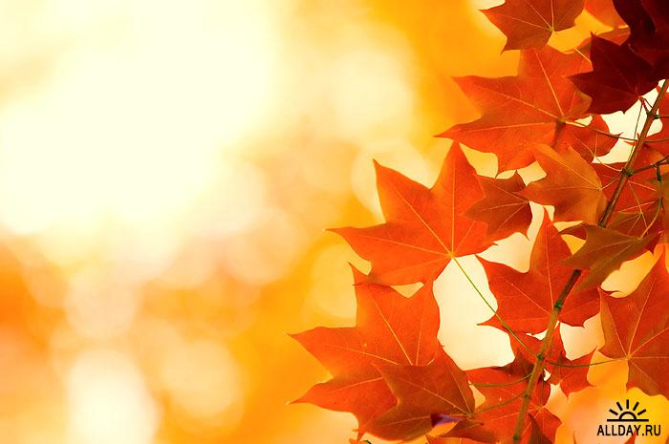
Шелестит листва устало.
За окном прохладно стало.
Стало солнышко лениться,
Отдохнуть чуть-чуть проситься.
Краски стали золотыми,
Тучи как-то опустились.
Задаюсь себе вопросом,
Не пришла ли уже осень?

Slide 3
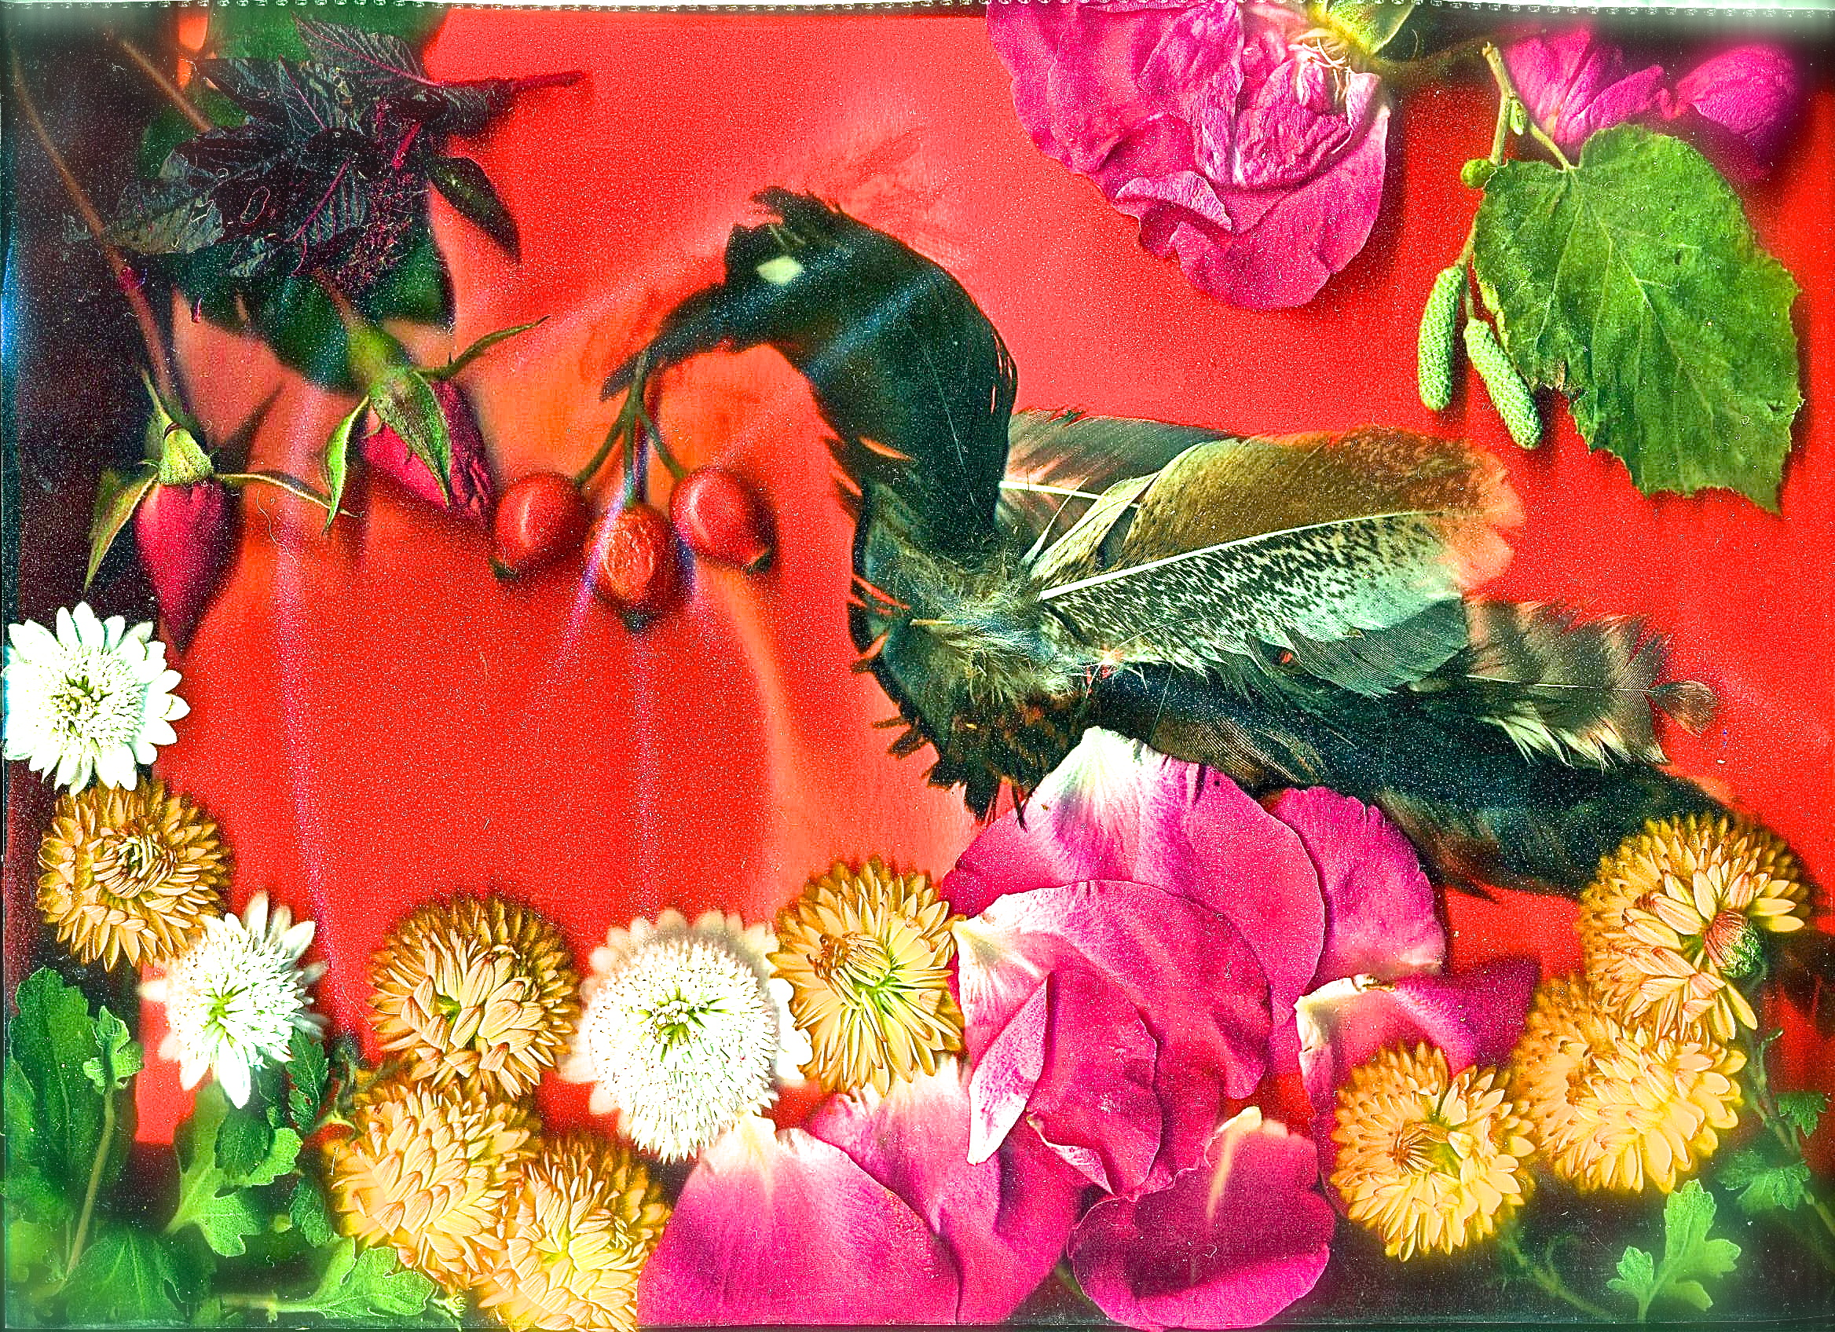
Осень пролетела рыжей птицей над лесами и полями

Slide 4
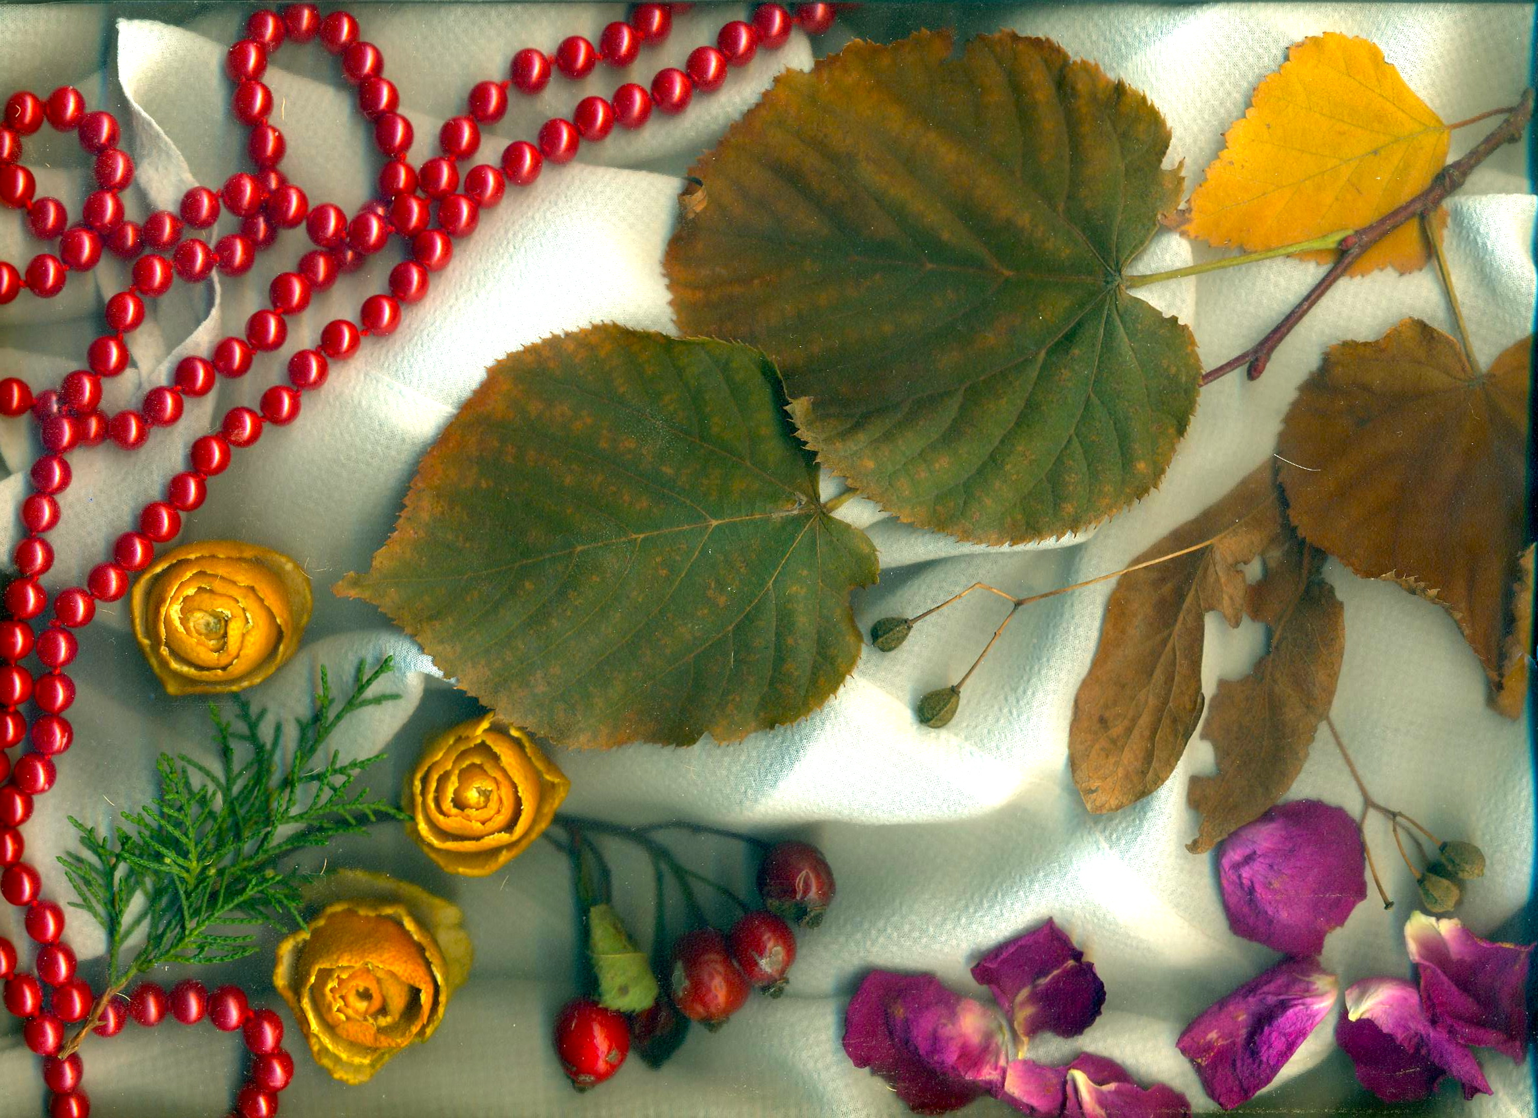
Листья золотом стелила, краски травам подарила

Slide 5
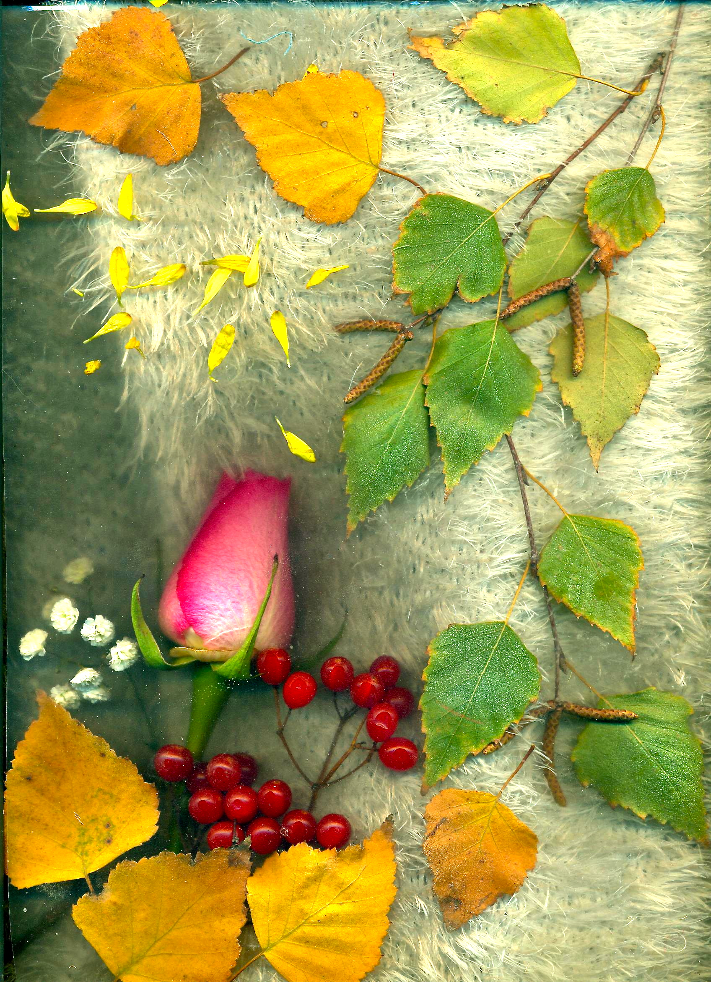
А берёзка рада
Жёлтому наряду:
«Ну и платье!
Что за прелесть!»

Slide 6
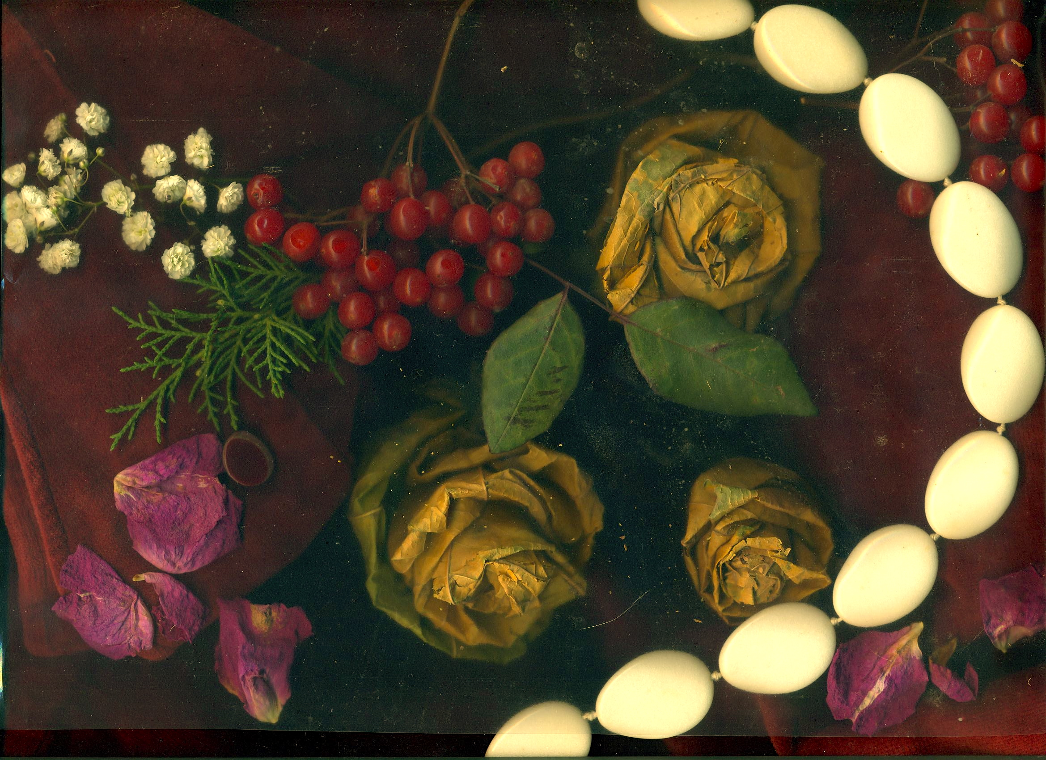
В сад, покрытый ржавой влагою, Завтра утром выйдешь ты И увидишь — за ночь — наголо облетевшие цветы.

Slide 7
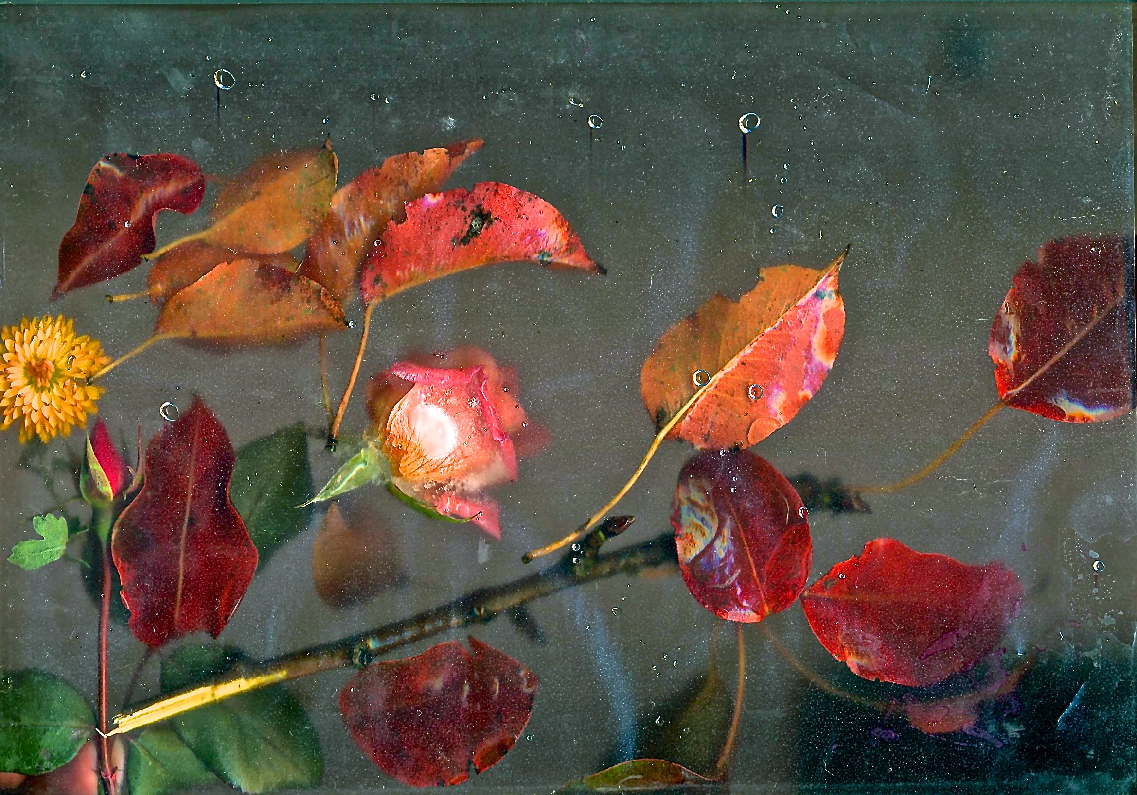
Быстро листья разлетелись, Наступил мороз внезапно... Сжалься, осень! Дай нам света! Защити от зимней тьмы!

